Slide 1
BRUK AV REFERANSEHÅNDTERINGS-VERKTØYET ENDNOTE I FORBINDELSE MED ORGANISERING AV LITTERATUR OG MANUSKRIPTSKRIVING
Bibliotek for medisin og helse Mai 2015 bmh@ub.ntnu.no

Slide 2
Hva kan du bruke EndNote til?
EndNote er et referansehåndteringsverktøy som kan brukes til:
Bygge opp ditt eget bibliotek med litteraturreferanser som du trenger i din forsker- eller kliniske hverdag, og som du kanskje også skal bruke i forbindelse med skriving av vitenskapelige eller faglige manuskripter.
Få hjelp til å finne fulltekst av artikler som du har lagt inn i biblioteket.
Sette inn referanser i et manuskript og få siteringene i teksten og referanselista til slutt formatert på en standardisert måte.
Enkelt få endret formateringen på siteringene og referanselista i manuskriptet hvis det blir behov for dette.
EndNote fungerer best sammen med Word (PC og Mac), men kan også brukes sammen med Pages (Mac) eller Open Office (PC).

Slide 3
Hvordan får du tak i EndNote?
St. Olav:
Du må kontakte HEMIT for å få tilgang til EndNote. Biblioteket kan ikke være behjelpelig med installering av programmet.
NTNU:
EndNote er fritt tilgjengelig for studenter og ansatte ved NTNU.
Du kan få hjelp til nedlasting av programmet fra Orakel-tjenesten.
Du kan laste ned programmet selv ved å koble opp programvareserveren Progdist, eller fra software.ntnu.no.
Laster du ned programmet selv er det viktig å kopiere produkt-nøkkelen som ligger i LesMeg-fila før du starter nedlastningen og limer inn denne i slutten av installasjonen når dette etterspørres.

Slide 4
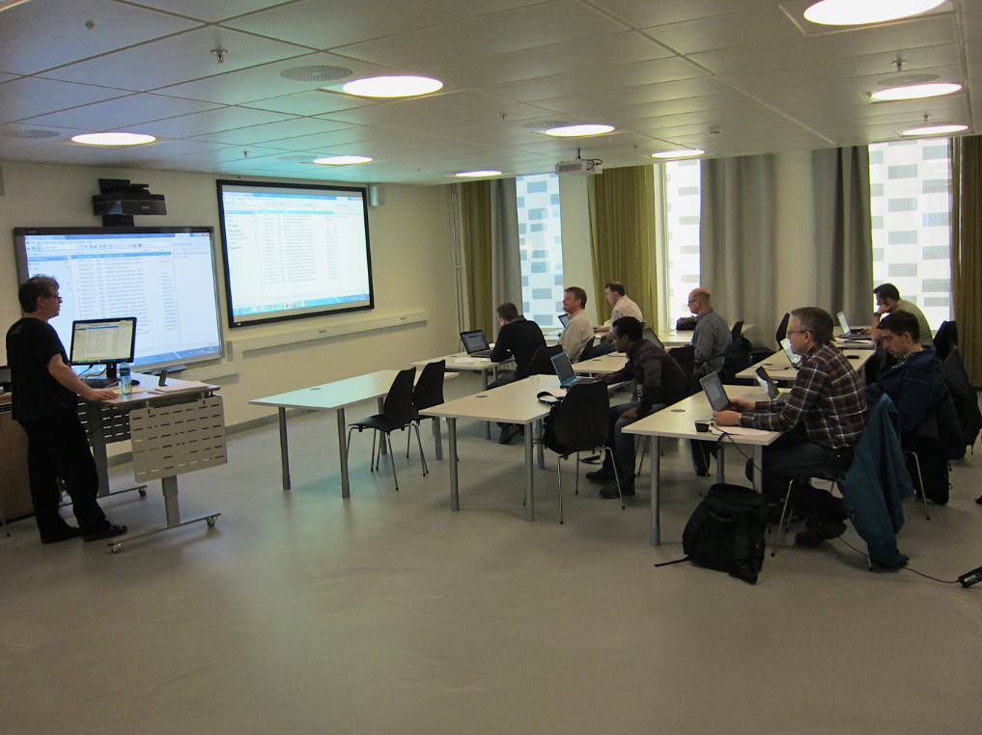
Hvordan får jeg hjelp med EndNote og referansehåndtering?
Biblioteket tilbyr et tre-timers EndNotekurs for studenter og ansatte ved NTNU og St. Olavs flere ganger hvert semester.
Bibliotekets kurstilbud:
http://www.ntnu.no/ub/fagside/medisin/kurs
Ønsker en avdeling, faggruppe eller en gruppe på minimum fem personer et eget EndNotekurs, er det mulig å bestille dette fra biblioteket (bestill i god tid i forveien, da biblioteket har stor undervisnings-belastning i perioder).

Slide 5
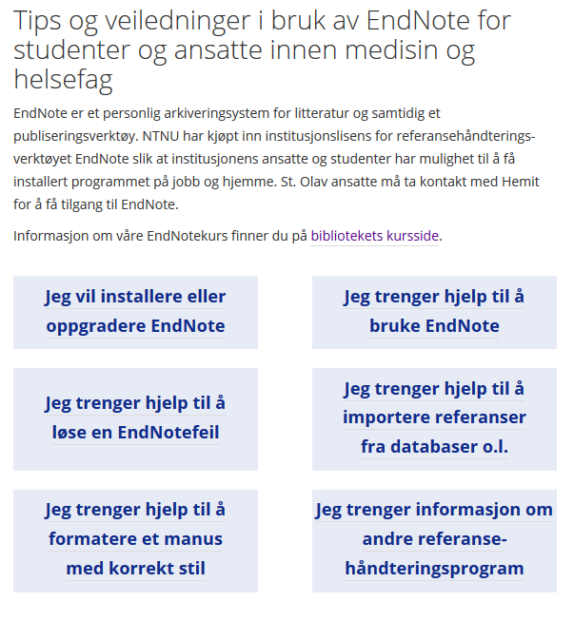
Hvordan får du hjelp med EndNote og referansehåndtering?
Bibliotekets EndNoteside:
http://www.ntnu.no/ub/fagside/medisin/endnote
Inføringshefte i EndNote:
http://www.ntnu.no/ub/fagside2/medisin/kurs/pdf/EndNote_x7_introduksjon_aug2014.pdf
EndNote's YouTubekanal:
https://www.youtube.com/user/EndNoteTraining
Kontakt biblioteket hvis du har spørsmål om EndNote eller referansehåndtering.

Slide 6
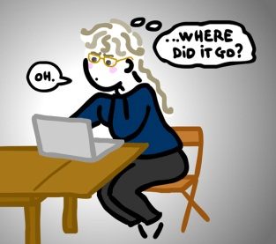
Lag et EndNotebibliotek
Lag kun ett bibliotek – bruke gruppefunksjonen hvis du har mange referanser.
Et bibliotek består av to enheter:
- Biblioteksfila - Datamappe
Disse må ligge i samme mappe og du skal la disse ligge i fred og ikke lagre noe i datamappa.
Mister du datamappa mister du pdf-filer, grupper o.l. (men ikke referansene).
Lagre biblioteket ditt høyt opp i filstrukturen, gjerne i en egen mappe som du kan kalle "EndNotebibliotek". Husk hvor du lagret EndNotebiblioteket.
EndNote vil alltid forsøke å åpne sist brukte bibliotek. Endres plassering, får du feilmelding. Åpne via File → Open → Open Library
NTNU: Ha biblioteket ditt på eget serverområde (M), så ha du tilgang både hjemme og på jobb.

Slide 7
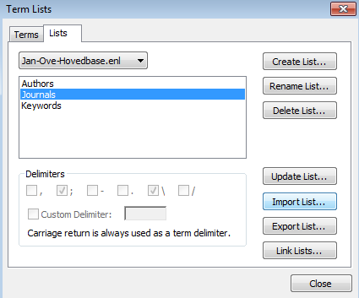
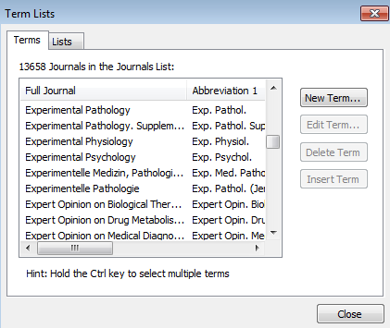
Legg til tidsskriftlista for biomedisin
Mange biomedisinske tidsskrifter ønsker standard Index Medicus forkortelser på tidsskriftnavn i referanselista.
Importer kun ei tidsskriftliste og gjør dette før du legger inn referanser i biblioteket ditt.
Veiledning:
http://www.ntnu.no/web/ub/fagside/medisin/endnote/endnote_bruk/endnote_termlist
Har du laget et bibliotek uten tidsskriftlista – sjekk denne veiledningen:
http://www.ntnu.no/ub/fagside2/medisin/kurs/pdf/endnote_termlist2.pdf

Slide 8
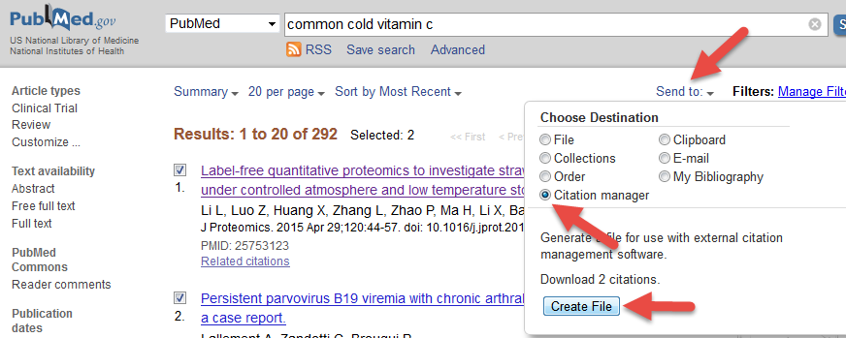
Fyll biblioteket med innhold
De fleste referansedatabaser og tidsskrifthjemmesider har muligheten for direkte import av referanser til EndNote. Se etter lenker eller knapper som heter "Export", "Export citation", "Import to reference software" o.l. Biblioteket har laget veiledninger for import fra de fleste fagdatabasene i biomedisin og helse:
http://www.ntnu.no/ub/fagside/medisin/endnote/endnote_import
Bokreferanser kan importeres fra Bibsys eller Oria.
Det er mulig å søke etter referanser i noen databaser direkte fra EndNote.
Nettressurser og referanser som ikke finnes i en database må legges inn manuelt. Husk å være nøye med å legge inn all relevant informasjon korrekt.

Slide 9
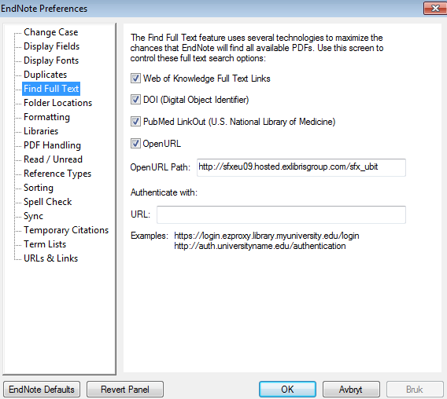
Finne fulltekst med EndNote
EndNote kan finne og legge til fulltekst (pdf-filer) for deg.
Du må konfigurere EndNote for at dette skal fungere optimalt (fungerer både for NTNU og St. Olav).
NB! Du må sitte på NTNU- eller St. Olavsnettet for å få tilgang til abonnements-tidsskrifter NTNU: Hjemme via VPN eller via terminalserveren til DMF eller NTNU).

Slide 10
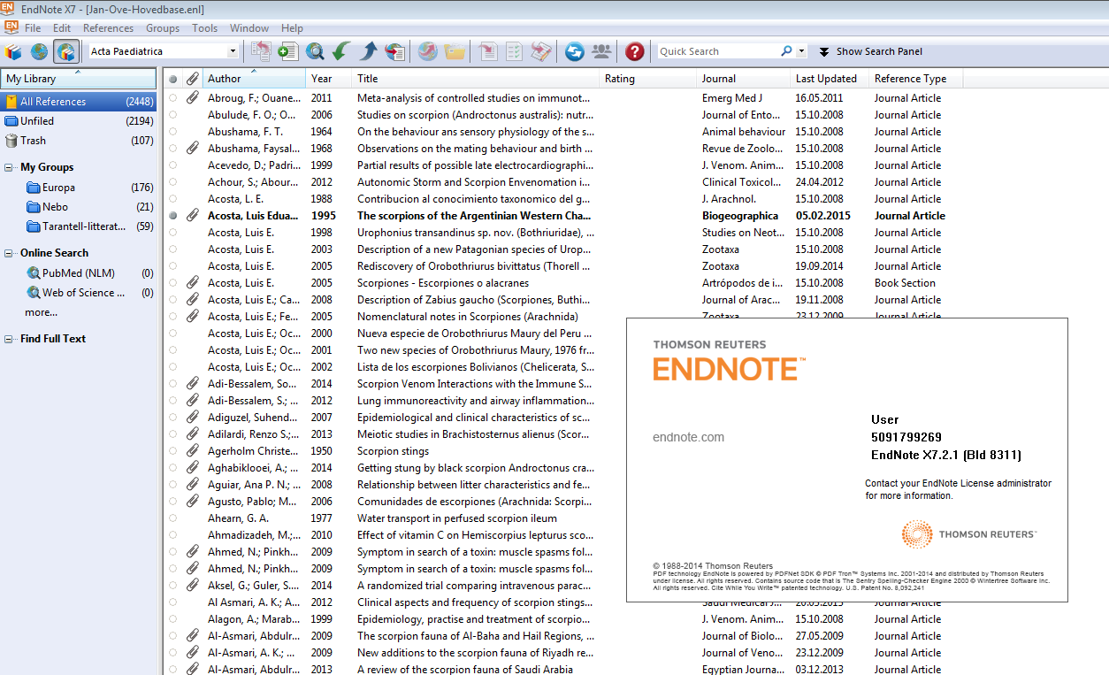
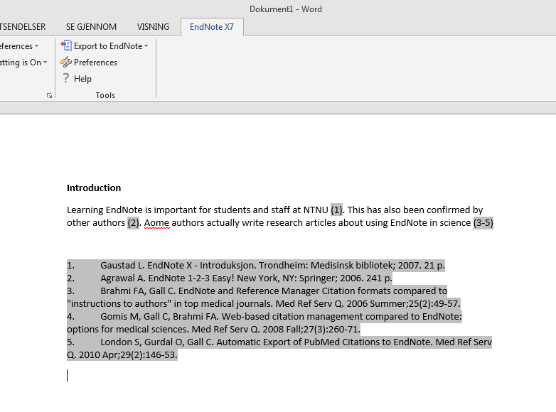
Skrive manuskript med EndNote og få hjelp til å få korrekte siteringer og referanseliste
Du kan bruke EndNote til å sette inn referanser i teksten og få automatisk opprettet en referanselista. EndNote vil oppdatere både siteringer og referanselista hvis du setter inn eller fjerner referanser senere. EndNote tilbyr over 6000 stiler som styrer innhold og formatering av siteringene i teksten og referanselisten. Du kan når som helst endre stilen på et manuskript.

Slide 11
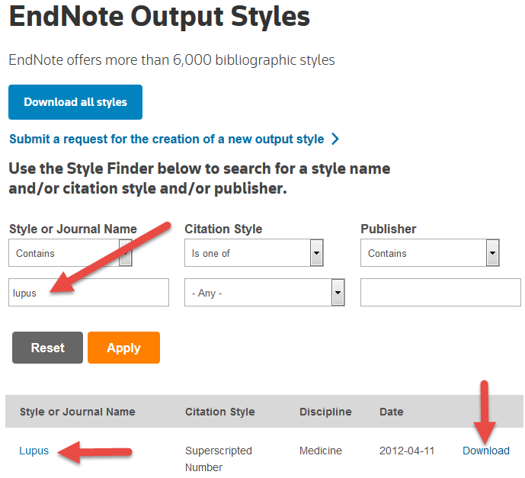
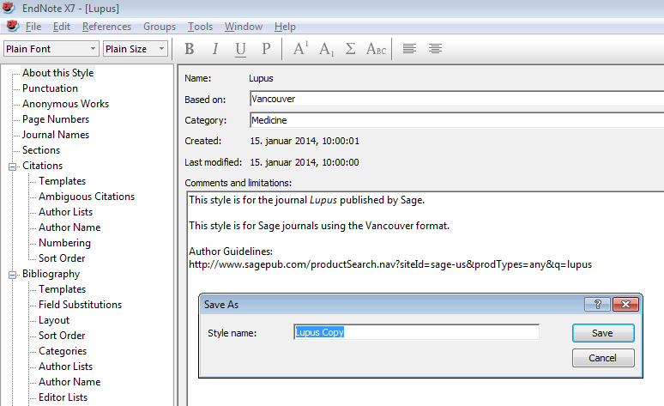
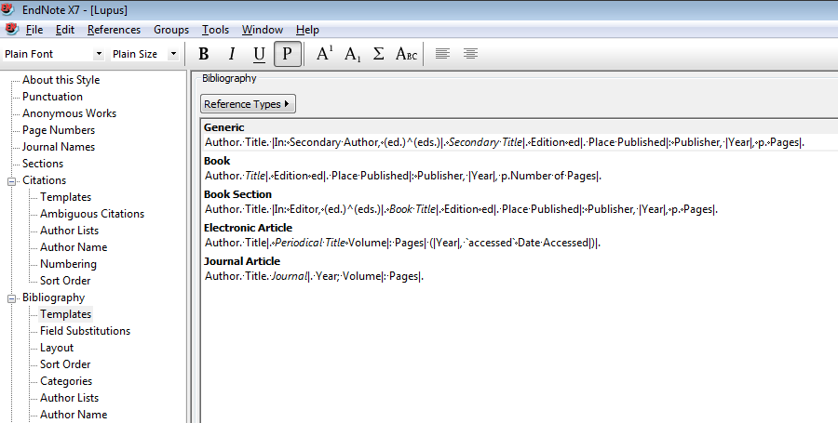
Finne EndNotestil for mitt tidsskrift
EndNote leveres i utgangspunktet kun med 491 stiler, men det finnes over 6000 stiler. Ytterligere stiler kan lastes ned fra EndNotes stildatabase.
Help → EndNote Output Styles → Download → Åpne fila i EndNote → File → Save as → Fjern "Copy" fra stilnavn → Save → Lukk stilvindu
Finner du ikke en stil for ditt tidsskrift eller har stilen du velger feil i forhold til tidsskriftets krav, kan du ta kontakt med biblioteket. Vi kan lage eller justere stiler for deg.

Slide 12
Forfattersamarbeid og EndNote
Forfatter 1
EndNote desktop
Felles manuskript
Delt bibliotek som opprettes av forfatter 1 og synkes på EndNote Online og deles med forfatter 2
Et delt bibliotek kan deles med opp til 14 brukere, som alle kan jobbe mot biblioteket samtidig. Alle må ha minst versjon X7.2 og EndNote Online bruker.
Det lønner seg ikke å dele sitt personlige bibliotek, men opprette et felles prosjekt-bibliotek til dette formålet.
Det er kun mulig å synke et bibliotek mot EndNote Online, og den som deler vi ikke kunne synce sitt personlige bibliotek samtidig.
EndNote desktop
Forfatter 2

Slide 13
Spørsmål til bibliotekets utskremte?

Slide 14
Bruk basenes hjelpfunksjoner og veiledninger hvis du står fast!
Bibliotekets informasjonsside for EndNote:
http://www.ntnu.no/web/ub/fagside/medisin/endnote/
Ta kontakt med biblioteket hvis du trenger hjelp!
bmh@ub.ntnu.no 72 57 66 80

